Slide 1
Psychoedukation
Nach Ganselmeyer
Von Alexander Voigts

Slide 2
Das Vulnerabilitäts – Stress – Modell
Bei Psychosen aus dem schizophrenen Formenkreis

Slide 3
Grundsätzliche Vorbemerkungen
Jeder hat seine eigene Lebens – und Entwicklungsgeschichte. Mit Erreichen des 20. Lebensjahrs ist unsere Hirnreife weitgehend abgeschlossen; weitere Entwicklungsschritte gehen dann wesentlich langsamer.

Slide 4
Folgende Faktoren prägen den Reifungsprozess unseres Gehirnes
Unsere genetische Veranlagung
Eventuelle körperliche Belastungen wie Infektion der Mutter während der Schwangerschaft
Hirnerkrankungen in der frühen Kindheit
Stresserlebnisse während der frühen Kindheit
Manche Menschen gehen trotz Stress in der frühen Kindheit voller Energie und Optimismus in das Leben, andere wirken trotz behüteter Verhältnisse sehr unsicher und anfällig. Hierfür ist eben das Zusammenspiel von genetischen, körperlichen und lebensgeschichtlichen Faktoren entscheidend

Slide 5

Fassmodell
Fassboden ganz unten: Belastbare Menschen, denen nichts zu viel wird, die Stress ertragen können („Nerven wie Drahtseile“)
Fassboden etwas angehoben: Kommen ganz gut durchs Leben, bei Stress leichtes Unwohlsein, Abgeschlagenheit, brauchen dann mehr Erhohlung , Spannungskopfschmerzen, werden aber nicht krank
Fassboden, sehr weit oben: wenig belastbar, fühlen sich leicht überfordert, bei zu viel Stress Gefahr der Erkrankung an einer Psychose

Slide 6
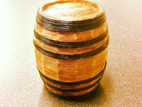
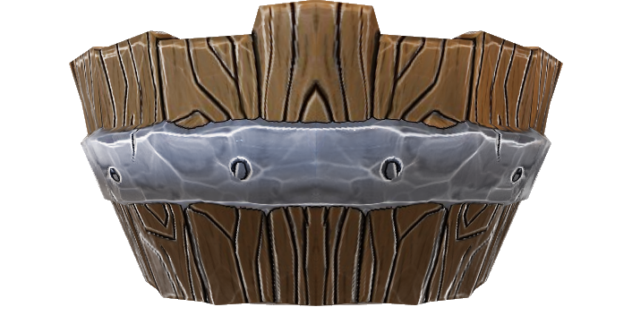
Überlaufschutz
Psychosoziale Maßnahmen
Psychotherapien und ergänzende Therapieprogramme. Medikamentöse Therapie
"
Hohe Verletzlichkeit

Slide 7
Vulnerabilitäts-Stress-Modell
Das krankheitsbezogene Zusammenwirken von Vulnerabilität und Stress ist immer individuell, also auf den Einzelfall bezogen. Unsere Vulnerabilität können wir nicht abschütteln, das Zurechtkommen mit Stress kann aber verbessert werden. Dies ist eine wichtige Aufgabe der Psychotherapie

Slide 8

Allgemeine Stressfaktoren
Belastungen am Arbeitsplatz
Hoher Leistungsdruck
Schichtarbeit
Wohnort und/ -oder Arbeitsplatzwechsel
Anhaltende Probleme in der Beziehung
Finanzielle Sorgen
Arbeitsplatzverlust
Körperliche Erkrankungen
Drogen- und Alkoholmissbrauch
}

Slide 9
Belastende Faktoren, die intensive Behandlung erfordern
Sehr früher und schleichender Krankheitsbeginn mit langer Dauer der unbehandelten Erkrankung
Schwierige soziale Situation vor Erkrankungsbeginn
Fehlen einer partnerschaftlichen Beziehung
Weitere schizophren erkrankte Menschen in der Verwandschaft
Überwiegen von Minus-Symptomen und ein schlechtes Ansprechen auf die Behandlung während der ersten Krankheitsphase
Missbrauch von Alkohol und Drogen

